Slide 1

株式会社シーイーシー
プラットフォームアーキテクト
ビジネスグループ 営業部
更新日：2020年12月

Slide 2
Agenda
MultiScan！とは
オプション機能
複合機操作パネルイメージ
システム構成
制限事項・留意事項

Slide 3
１.
MultiScan！とは

Slide 4

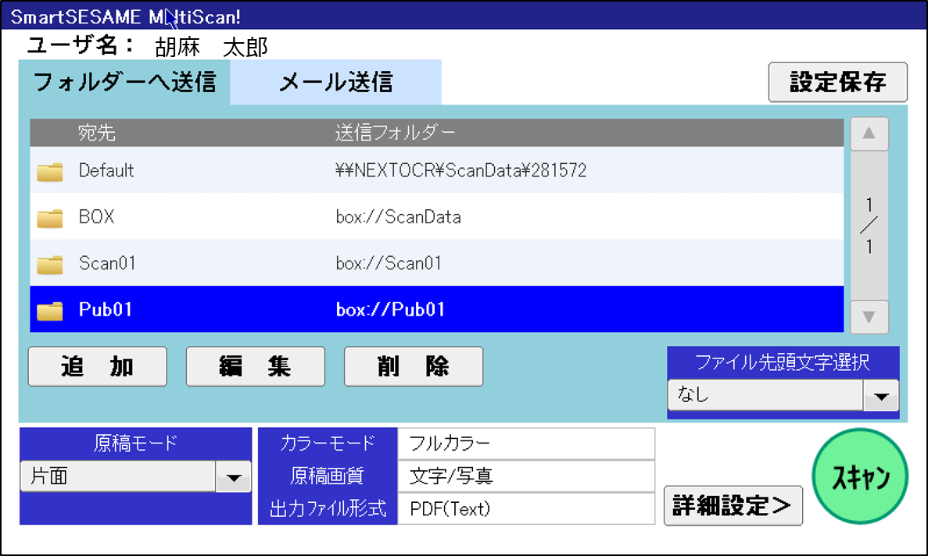







MultiScan！とは
個人認証により個人に紐づく送付先が表示され誤送信を防止します。
スキャンの設定を管理者が一元管理。新機種導入時や組織変更時もサーバー側の設定変更だけで複合機単位のアドレス帳登録等の設定は不要です。
マルチメーカー対応で、メーカーや機種が異なっても同じ設定・操作方法でどこでもスキャン！
A社複合機
あらかじめ決めておいた命名規則に基づいて任意のファイル名でスキャンが可能
＋UserID＋タイムスタンプも付加できます
ログイン認証
B社複合機
C社複合機
ファイルサーバー
メールサーバー
文書管理アプリ
クラウドストレージ
スキャンと同時にOCR処理し、テキスト付PDFやOffice文書に変換
※オプション機能

Slide 5
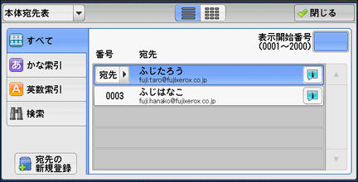
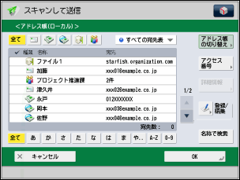
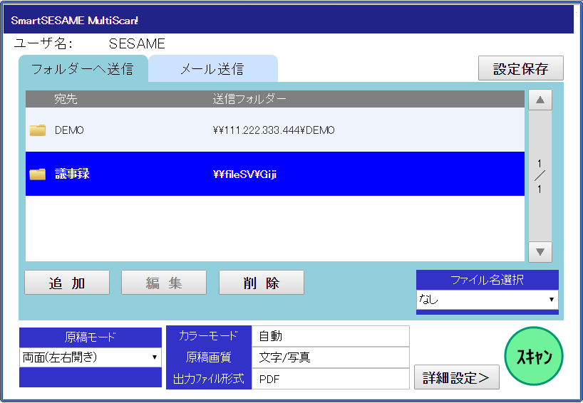
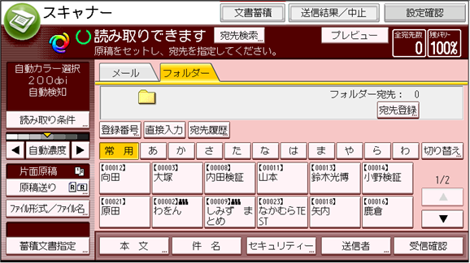


導入メリット１
メーカーが異なっても共通の操作パネル
Before
After
自分のフォルダやメールアドレスを選択するまでの操作が煩雑な場合、誤って、他の人のフォルダやメールアドレスを選択してしまい、情報漏洩を起こす危険性が高まります。
個人認証により、個人に紐づく送付先が表示されるため、誤って他の人に送信することを防ぐことができます。
マルチメーカー対応で、メーカーや機種が異なっても同じ設定、同じ操作方法で操作に迷いません。
一般的な複合機パネルのアドレス帳例
MultiScan！の複合機パネル
フォルダー送信画面
メール送信画面
どのメーカーでも
共通の
操作パネル
スキャンした機密文書を誤って他の人のメールに送信してしまった…
迷わず簡単に
スキャン！

Slide 6
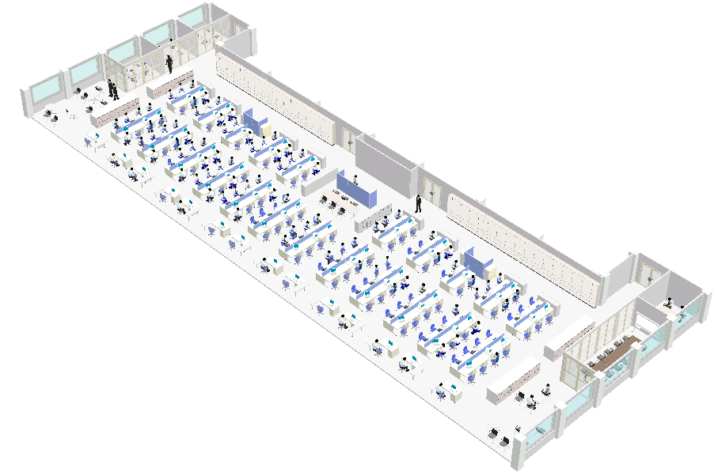




導入メリット２
スキャン設定の一元管理で手間を削減
Before
After
新機種導入時、組織変更時やレイアウト変更時に、複合機の アドレス帳設定に時間を取られていませんか？
複合機のパネル、PCの画面からでも、自分専用のフォルダ設定が可能。一度の設定で全複合機に設定が反映されるため 複合機単位の設定は不要です。
利用者はメーカーや機種を意識せずに、どこでもスキャン！
出張先でも
どこでもスキャン！
各複合機ごとにスキャン設定
サーバー側でスキャンの設定を一元管理できる から管理が楽になった！
部署異動が頻繁で
出張もよくあるから複合機を毎回設定 するのが大変…
システム管理者

Slide 7

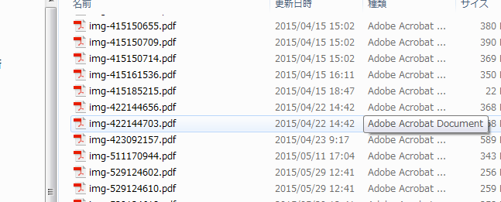
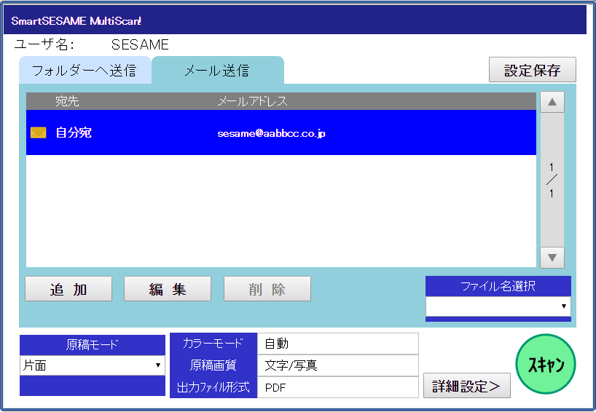


導入メリット３
ファイル命名規則で文書の電子化をスムーズに
Before
After
大量にスキャンをする場合、ファイル名を後から手作業で変更すると、時間がかかり、ミスをしてしまう恐れもあります。
スキャン時に、予め決めておいた命名規則に基づいて任意のファイル名を設定可能です。
ユーザID、タイムスタンプを付加することができ、個人 単位またはグループ単位での設定が可能です。
PC上のスキャン送信先フォルダ
MultiScan！の複合機パネル
大量のスキャンもスムーズに
中身を見なければ何のファイルかわからない。ファイル名を変更するのが大変…
なし
見積書
注文書
検収書
納品書
請求書

Slide 8
２.
オプション機能

Slide 9


OCR連携
マルチメーカー対応でメーカーや機種を意識することなく、簡単な操作で編集可能な電子データに変換します。
紙の書類をスキャンと同時にOCR処理するため、テキストの再利用や任意のキーワードでの 全文検索（文中の内容）などに便利です。
フォーマット
変換
ファイルサーバー
A社複合機
メールサーバー
（ダウンロードURLを添付）
OCR処理
B社複合機
文書管理
アプリ
Office文書、
テキスト付きPDF、
高圧縮PDF、
パスワード付き
PDFなど
「詳細設定」の出力ファイル形式からお好みの形式を選択してスキャン
パナソニックの高精度OCR技術
クラウド
ストレージ
C社複合機

Slide 10
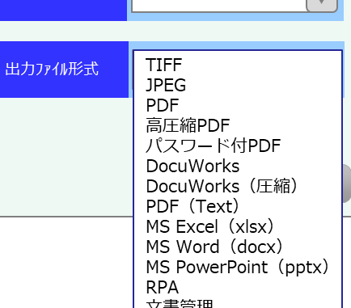

RPA連携
申請書などの帳票をMultiScan！OCR機能で電子データ化し、RPAで画面操作やデータ入力の 自動化を行うことで業務を効率化できます。
あらかじめ指定していたフォルダにスキャンした画像とOCR変換したデータを格納。
OCRでテキスト化したデータを申請書アプリの画面に自動入力。
A社複合機
B社複合機
「詳細設定」の出力ファイル形式から「RPA」を選択してスキャン
申請書
C社複合機
RPAで画面操作
を自動化
OCR処理でデータ化
システム登録
カスタマイズ可能

Slide 11







クラウドストレージ連携
必要な資料を社外からセキュアに閲覧することが可能に。OCR連携機能を活用しテキスト付きPDFとして保存すれば、文書の全文検索も可能となります。
ライセンスはユーザーライセンスではなく、複合機ライセンスとなるため、安価で導入できます。
マルチメーカー対応だから、複合機メーカーが替わっても使い続けることができます。
複合機単位にクラウドストレージ登録やユーザー登録、パスワード登録を行う必要はありません。
社外共有者
データ
共有
A社複合機
許可された公開
フォルダのみ参照
営業部
公開情報
カタログ
ご紹介資料
社内共有者
B社複合機
社外秘情報
提案書
見積書
データ
共有
複合機の操作パネルから直接BOXにスキャン実施
スキャンデータを
お好みの形式に変換
関係社外秘情報
顧客機密情報
C社複合機
付与されたアクセス権に応じて参照
複合機からクラウドストレージサービスにスキャンする際には、複合機単位に直接インターネットに接続せず、サーバーから接続することでセキュリティを担保します。

Slide 12
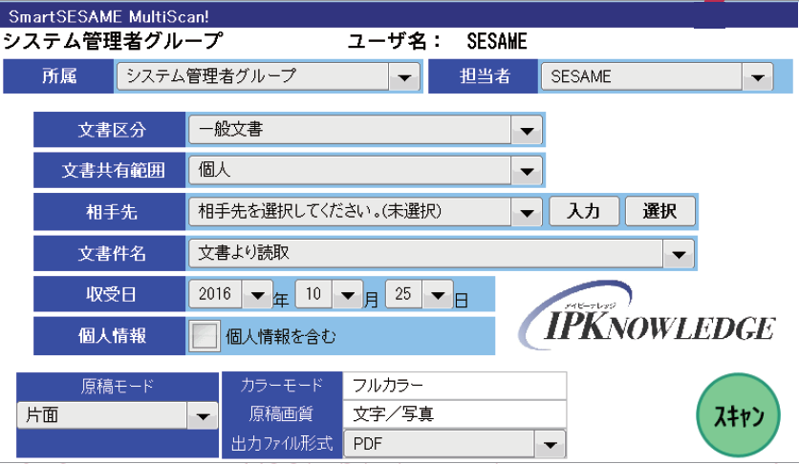
ワンタッチ収受（IPKNOWLEDGE文書管理連携）
複合機のタッチパネルの操作のみで収受完了。行政文書をシームレスに電子化・管理できます。
システム内の検索だけで、目的とする文書を即検索・即照会でき、情報公開請求への即時対応が可能です。
スキャンと同時に収受完了！
A社複合機
B社複合機
紙文書
IPKNOWLEDGE
文書管理システム
C社複合機
スキャン時にOCRをかけ、読み取った先頭10行を表示。「件名候補選択画面」から、件名にふさわしいタイトルを選択して登録
複合機のメニューから
「ワンタッチ収受」を選択
収受の相手先や文書の共有範囲などを選択
紙文書をセットしてスキャン

Slide 13
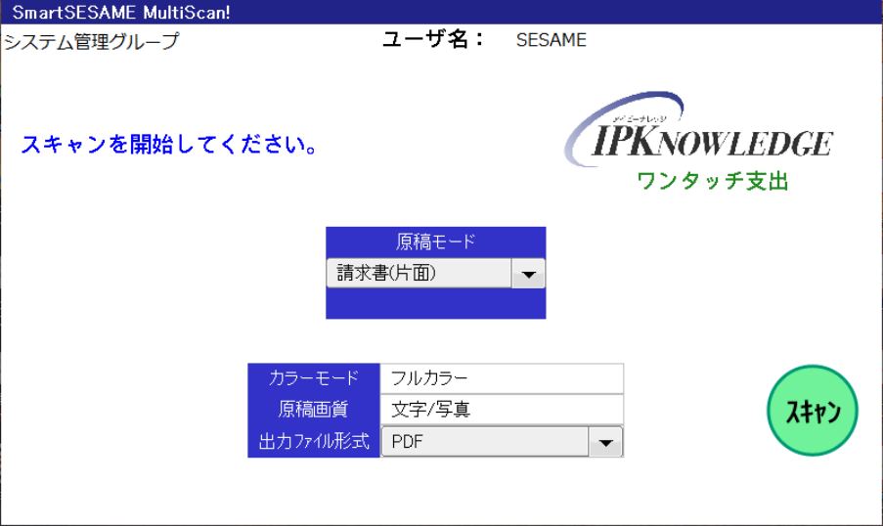
ワンタッチ支出（IPKNOWLEDGE財務管理連携）
複合機のタッチパネルの操作のみで請求書の登録完了。会計処理をシームレスに電子化・管理できます。
スキャンと同時に請求書登録完了！
A社複合機
B社複合機
請求書
IPKNOWLEDGE
財務管理システム
C社複合機
スキャン時にOCRをかけ、提携フォーマットの請求書より必要項目を表示して確認後、
IPK財務登録処理を行う。
複合機のメニューから
「ワンタッチ支出」を選択
原稿モードを選択して
請求書をセットしてスキャン

Slide 14
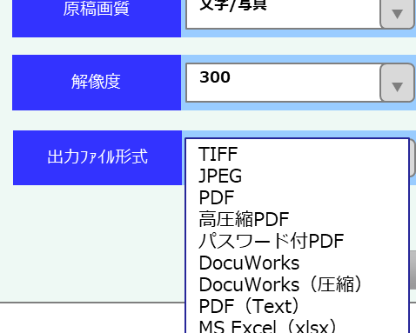

Docuworks変換
マルチメーカー対応のMultiScan！を利用することで、XEROX機以外のメーカーの複合機から スキャンしたデータも、Docuworks形式に変換が可能となります。
ファイルサーバー
フォーマット
変換
A社複合機
メールサーバー
（ダウンロードURLを添付）
B社複合機
文書管理
アプリ
「詳細設定」の出力ファイル形式から「DocuWorks」を 選択してスキャン
クラウド
ストレージ
C社複合機
※SecurePrint！サーバーに Docuworks8.0または9.0を準備していただく必要があります。

Slide 15
MultiScan！特長まとめ
セキュリティ
利便性
拡張性（オプション）
誤送信防止
ID認証により、自分のフォルダのみが 表示されるため他人のフォルダへの 誤送信を防止します。
１. 統一された操作パネル
どのメーカーの複合機でも、統一されたインターフェース、簡単な操作方法で スキャンが可能です。
1. OCR連携
紙の書類をスキャンと同時にOCR処理し、 お好みの形式（テキスト付PDF、Word、Excel、PowerPoint等）に変換します。
２. RPA連携
帳票フォーマットをスキャンと同時にOCR処理し、テキストと画像でRPAに 連携します。
2. ログ取得
スキャン実行時のログ(いつ、誰が、どこへ)を管理できます。
２. スキャン設定の一元管理
複合機のパネル、PCの画面からでも、 自分専用のアドレス帳登録等の設定が 可能です。一度の設定で全複合機に設定が反映されるため、複合機単位の設定は不要です。
管理者は、管理ツールでグループ単位や個人単位に設定/管理ができます。
親グループの設定は子グループに継承されます。
３. クラウドストレージ連携
スキャンと同時にクラウドストレージに自動格納します。
3. 複合機内にデータを
残さない
スキャン後、サーバーにデータを送信するため複合機内にデーターを残しません。また、複合機からクラウドストレージサービスにスキャンする際にも複合機 単位に直接インターネットに接続せず、サーバーから接続することでセキュリティを担保します。
４. 文書管理システム連携
IPKNOWLEDGE文書管理連携で、
スキャン操作のみで行政文書を文書管理システムへ収受登録。
３. ファイル命名規則
スキャンしたデーターに予め設定しておいたファイル名を付けることができます。
（＋UserID＋タイムスタンプも付加 できます。）
５. DocuWorks変換
スキャンと同時にDocuWorks形式に 変換します。

Slide 16
３.
複合機操作パネルイメージ

Slide 17

複合機メイン画面
Scan To フォルダ －複合機メイン画面－
Scan To E-mail －複合機メイン画面－
SmartSESAME MultiScan!
SmartSESAME MultiScan!
ユーザー名： 胡麻 太郎
ユーザー名： 胡麻 太郎
フォルダーへ送信
メール送信
設定保存
フォルダーへ送信
メール送信
設定保存
総務 \NAS1\
共有フォルダ \NAS1\SHAR
お客様１ abcd.aaa@efgh.co.jp
プロジェクトメーリング１ sarasarasara@ccccccc.co.jp
お客様２ 1234567@5678.com
｜宛先 ｜送信フォルダー
▲
｜宛先 ｜メールアドレス
▲
自分あて \NAS1\aaaaaa\aaaaa
自分あて XXXXX.XXXXX@abcd.co.jp
▼
▼
送信先設定画面に遷移します。ログインユーザの権限によってボタンを有効にしたり、無効にしたりできます。
権限設定は管理ツールで行います。
追加
編集
削除
ファイル名選択
追加
編集
削除
ファイル名選択
なし
見積書
注文書
検収書
なし
▼
なし
▼
原稿モード
カラーモード
フルカラー
詳細設定
ｽｷｬﾝ
原稿モード
カラーモード
フルカラー
詳細設定
ｽｷｬﾝ
両面（左右開き）
片面
両面（左右開き）
両面（上下開き）
▼
両面（左右開き）
原稿画質
文字/写真
▼
原稿画質
文字/写真
出力ﾌｧｲﾙ形式
PDF
出力ﾌｧｲﾙ形式
PDF
詳細設定画面に遷移します。
カラーモード、画質の変更やOCRオプションの追加でOffice形式や、テキスト付PDFへの変換も可能です。
スキャンしたファイル名の先頭に固定文字を付けることができます。
さらに、ユーザID、タイムスタンプも付加できます。
原稿モードを設定します。

Slide 18
送信先設定画面
Scan To フォルダ －送信先設定画面－
Scan To E-mail －送信先設定画面－
SmartSESAME MultiScan!
SmartSESAME MultiScan!
登録名またはお気に入り名を設定します。
登録名またはお気に入り名を設定します。
ユーザー名： 伊藤 博文
ユーザー名： 伊藤 博文
フォルダーへ送信
メールへ送信
宛先
宛先
；区切りで複数のアドレスを
登録可能です。
転送プロトコルはSMB、FTPS、FTP、BOX,OneDriveから選択可能です。
接続情報
メールアドレス
；区切りで複数アドレス
転送プロトコル
SMB
保存場所
▼
共有フォルダー内のフォルダー名
配下のユーザー別ホームフォルダーを使う
配下のアクセス許可のあるホームフォルダーを使う
宛先名
省略可
サーバー
サーバー名/IPアドレス
送信者名
省略可
共有名
フォルダー名
ファイル先頭文字
見積書, 検収書,
URL指定
○指定URLサイトよりダウンロードする
○3MB以下のファイルはメールに添付する
ユーザー名
省略可
ユーザーIDを付加する。
※ファイル先頭文字+「UserID」+タイムスタンプ
パスワード
省略可
ファイル先頭文字
見積書, 検収書,
認 証
変 更
保 存
キャンセル
保 存
キャンセル
パソコンに作成した共有
フォルダ名を入力します。
（SMB時のみ）
自分以外にメール送信する場合に、「宛先名」、「送信者名」を設定すると、下記フォーマットでメールが届きます。
共有フォルダ内のフォルダを
作成した場合に設定します。
○○様へ
△△様よりデータが届いております。
カンマ区切りで複数先頭文字を登録することができます。
「ファイル先頭文字」+ 「UserID」+「タイムスタンプ」の形式で
スキャンデータを保存できます。
メールの「タイトル」、「送信アドレス」は管理ツールの環境設定画面で行います。
※メイン画面よりフォルダを選択後、編集で本画面に遷移します。

Slide 19
詳細設定画面
Scan To フォルダ・E-mail・URL －詳細設定画面－
設定項目例
SmartSESAME MultiScan!
カラーモード
原稿モード
原稿画質
自動
フルカラー
白黒（２階調）
グレースケール（256階調）
片面
両面（左右開き）
両面（上下開き）
文字/写真
文字
写真
ユーザー名： 胡麻 太郎
フォルダーへ送信
自分あて \NAS1\aaaaaa\aaaaa
初期値に戻す
設定保存
出力ﾌｧｲﾙ形式
解像度
ｽｷｬﾝ濃度
読み込みサイズ
カラーモード
▼
原稿モード
▼
フルカラー
両面（左右）
TIFF
JPEG
PDF
高圧縮PDF
パスワード付PDF
DocuWorks
DocuWorks（圧縮）
PDF（Text）
MS Excel（xlsx）
MS Word（docx）
MS PowerPoint（pptx）
RPA
文書管理
600
400
300
200
濃く
｜
｜
薄く
自動
A3
A4
A5
B4
B5
原稿画質
▼
読み込みサイズ
▼
文字/写真
自動
解像度
スキャン濃度
自動
300
▼
▼
出力ﾌｧｲﾙ形式
PDF
原稿の向き
▼
読める方向
▼
OCR自動回転
する
▼
OCR自動回転
原稿の向き
ｽｷｬﾝ
戻る
する
しない
読める向き
左向き
※設定可能な項目は複合機に依存します。
※メインの画面の詳細設定ボタンを押下することにより本画面に遷移します。
※原稿の向きは「読み込みサイズ」で「A3,B4」を選択した時に有効になります。
※OCR自動回転は「出力ファイル形式」でOCR出力ファイルを選択した時に有効になります。

Slide 20
４.
システム構成

Slide 21


システム構成イメージ
ファイルサーバー
メールサーバー
クラウドストレージ
サービス
ダウンロードURL
FTP
MultiScan
マスター
データー
各メーカー用Web
スキャンモジュール
スキャンデーター
共通モジュール
ＯＣＲ
スキャン
ログ
SQL Server
ドキュメント制御サーバー
管理サーバー
：スキャンデーター
：スキャン環境データー

Slide 22
５.
制限事項・留意事項

Slide 23
制限事項・留意事項
お客様の環境に依存する項目になります。
フォルダー送信の場合：
送信先フォルダーはお客様ご用意のファイルサーバーの共有フォルダーを想定
しております。
ユーザー単位のフォルダーをご用意いただき、共有フォルダーにアクセスできる
権限があるアカウントが必要となります。
メール送信の場合：
ユーザーのメールアドレスがScurePrint！管理サーバーに登録されている
必要があります。
また、ドキュメント制御サーバーよりお客様のメールサーバーにメール送信が
できる必要があります。
スキャンデータはSecurePrintサーバに格納されますので、ディスク残容量に
ご注意下さい。
(システムの設定で24時間単位での自動削除の設定が可能です。）

Slide 24
制限事項・留意事項
当システム、および各社認証スキャンにおける制限事項・留意事項について説明します。
【リコー複合機の場合】
リコー複合機の場合は、以下の制限事項・留意事項があります。
①出力ファイル形式
【Fuji Xerox複合機の場合】
フジ ゼロックス複合機の場合は、以下の制限事項・留意事項があります。
①出力ファイル形式
出力ファイル形式 | エラー条件(カラーモード) | 出力形式
TIFF | 白黒(2階調)以外 | JPEG形式で保存されます。
JPEG | 白黒(2階調) | TIFF形式で保存されます。 （シングルページで出力されます）
TIFF、JPEG | 原稿モード左右開き | 原稿モード上下開きになります。
出力ファイル形式 | カラーモード | 出力形式
JPEG | フルカラー 自動 モノカラー（256階調) | JPEG形式で保存されます。 （シングルページで出力されます）
 | 白黒(2階調) | 対応しておりません。
TIFF | 自動 フルカラー モノカラー（256階調) 白黒(2階調) | TIFF形式で保存されます。 （マルチページで出力されます）
【出力ファイル形式】
【RICOH機】
【FUJI XEROX機】
 | 自動 | フルカラー | 白黒（2階調） | グレースケール（256階調）
TIFF | NG Jpegになる | NG Jpegになる | OK | NG Jpegになる
JPEG | OK | OK | NG TIFFになる | OK
PDF | OK | OK | OK | OK
 | 自動 | フルカラー | 白黒（2階調） | グレースケール（256階調）
TIFF | OK | OK | OK | OK
JPEG | OK | OK | NG | OK
PDF | OK | OK | OK | OK
【CANON機】
【KONICA MINOLTA機】
 | 自動 | フルカラー | 白黒（2階調） | グレースケール（256階調）
TIFF | NG | NG | OK | NG
JPEG | NG | OK | NG | OK
PDF | OK | OK | OK | OK
 | 自動 | フルカラー | 白黒（2階調） | グレースケール（256階調）
TIFF | OK | OK | OK | OK
JPEG | OK | OK | NG または グレースケール | OK
PDF | OK | OK | OK | OK
【その他】
当システムは複合機のブラウザ機能を経由してのスキャン操作となります。「スキャン読取中」または「スキャンデータ送信中」に
「ログアウト」や「メニュー移動」等のブラウザから離れる操作を行いますとスキャンデータが正しくサーバーに送信されません。
スキャン実行中はブラウザから離れる操作は行わないでください。

Slide 25
［ お問い合わせ先 ］
株式会社シーイーシー
プラットフォームアーキテクトビジネスグループ 営業部
TEL： 03-5783-3162
E-mail: sesame_info@cec-ltd.co.jp

